Slide 1

Avancées scientifiques
et réalisations techniques
Les nanomédicaments
Pourquoi les nanomédicaments sont-ils un progrès pour la lutte contre le cancer ?

Slide 2
Un progrès scientifique :
la nanomédecine

Slide 3
Patrick Couvreur, pionnier des nanomédicaments
Spécialiste des nanotechnologies médicales
  1975 : acheminement de substances actives
  1997 : nanoparticules contre les défenses du corps
  2006 : utilisation des vertus du Squalen
« Concevoir de nouveau systèmes d’administration et de vectorisation des médicaments. »
« Pénétration plus efficace et les cellules saines seront épargnées »

Slide 4
Interview
Nom : Henri Happy
Profession : professeur de nanotechnologies
(IUT de Lille)
Spécialité : nanoélectronique
Expérience : 10 ans
Centre d’intérêt : développer de nouveaux systèmes et de nouvelles applications

Slide 5
Son avis nous intéresse …
Encapsuler des matières actives dans des matériaux appropriés bio-compatibles.
Fonctionnaliser en mettant des capteurs appropriés.
Libérer les molécules actives que lorsqu’elles seront accrochées aux cellules.
Réduire de manière importante les effets secondaires des médicaments.

Slide 6
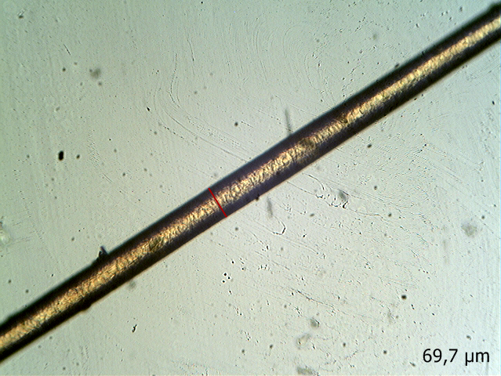
Nanomonde
Observation microscopique d’un cheveu
Cheveu humain
Grossissement : 400x
Le nanomonde est 1 000 fois plus petit que le micromonde

Slide 7
Nanomédicament
Taille réduite du médicament
Transport ciblé du médicament
  Améliorer l’efficacité et diminuer la toxicité du médicament
  Contourner les défenses du foie pour cibler d’autres organes
  Pénétrer dans les cellules malades

Slide 8
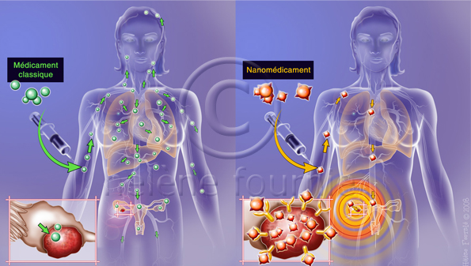
Diffusion dans le corps

Slide 9
Nanovecteur,
un principe actif ciblé

Slide 10
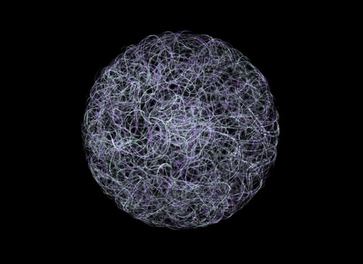
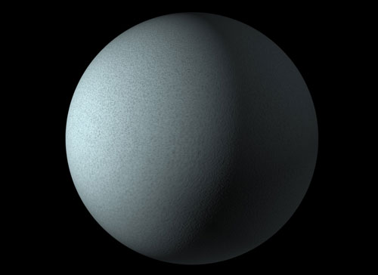
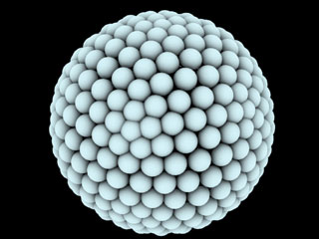
Les nanosphères
- réseau de polymères
Les nanocapsules
- nanotube de Carbone
Les liposomes
_{- substance graisseuse}

Slide 11
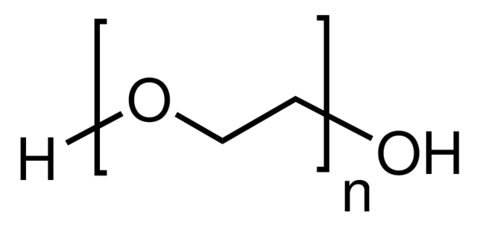
Les nanosphères
Polymère :
Réseau de polymères
Principe actif dissous
↳ libéré par biodégradation
Polyéthylène glycol (PEG)
- biodégradable
- couche hydrophile et flexible
(C₂H₄O)_{n} H₂O
[n : nombre d’unités d’oxyde d’éthylène]

Slide 12
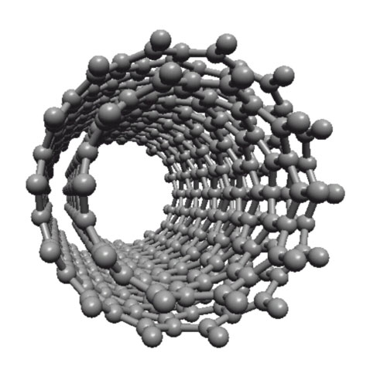
Les nanocapsules
Comparable au ballon de football
Cœur huileux ou aqueux (type de médicament)

Slide 13
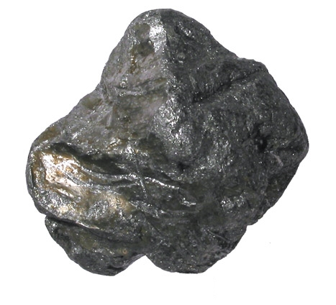
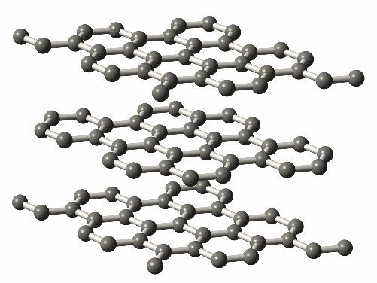
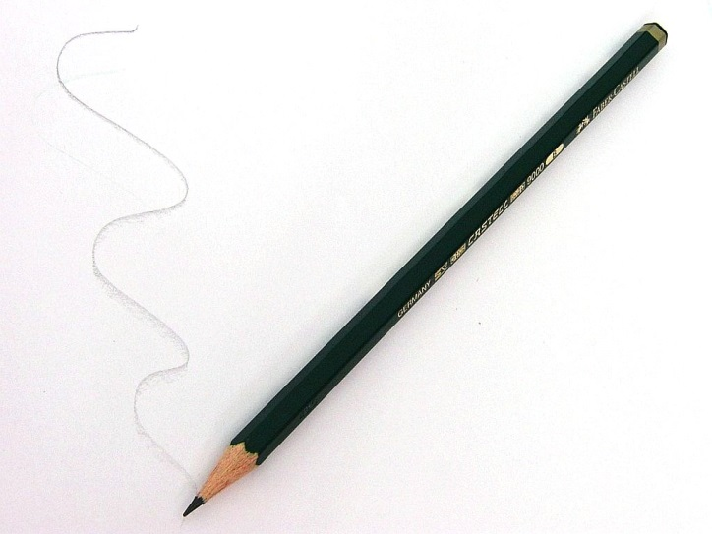
Le graphite
Minerai naturel extrait des mines
Forme hexagonale
Organisé en feuillets

Slide 14
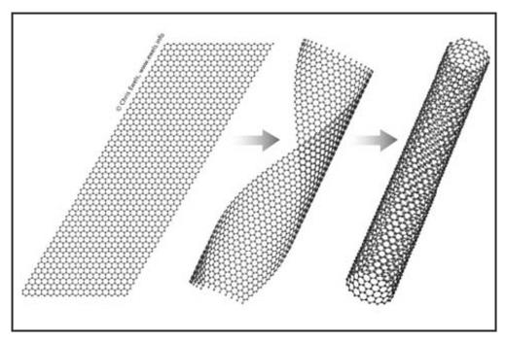
Du graphite au nanotube de carbone

Slide 15
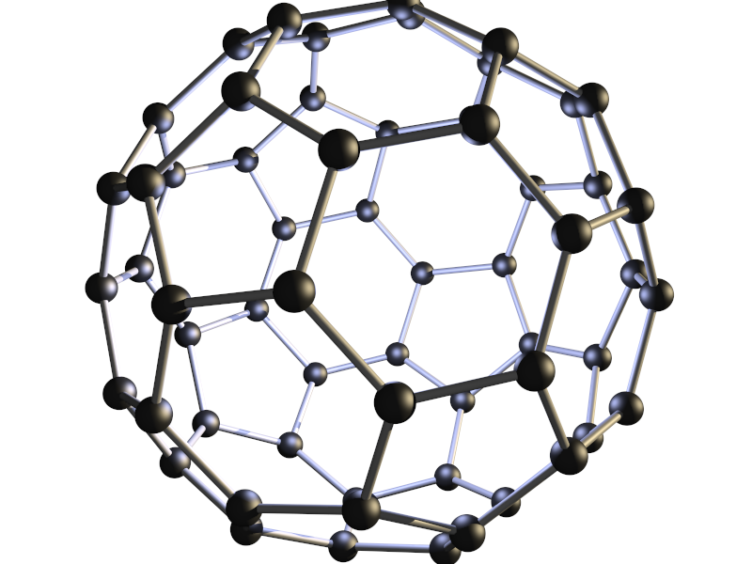
Encapsulation
Fullerène C₆₀

Slide 16
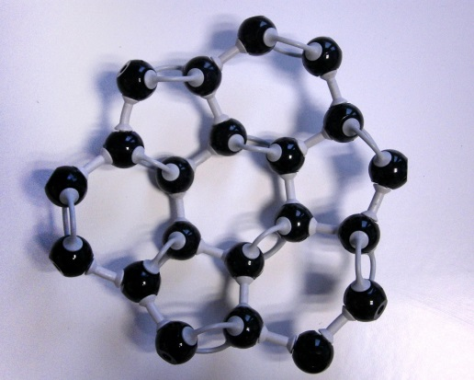
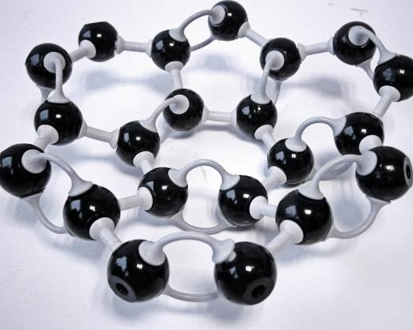
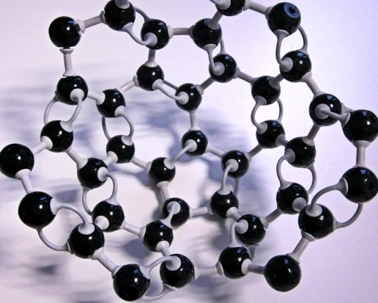
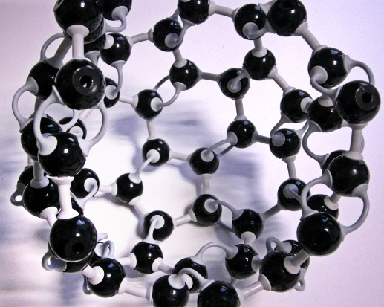
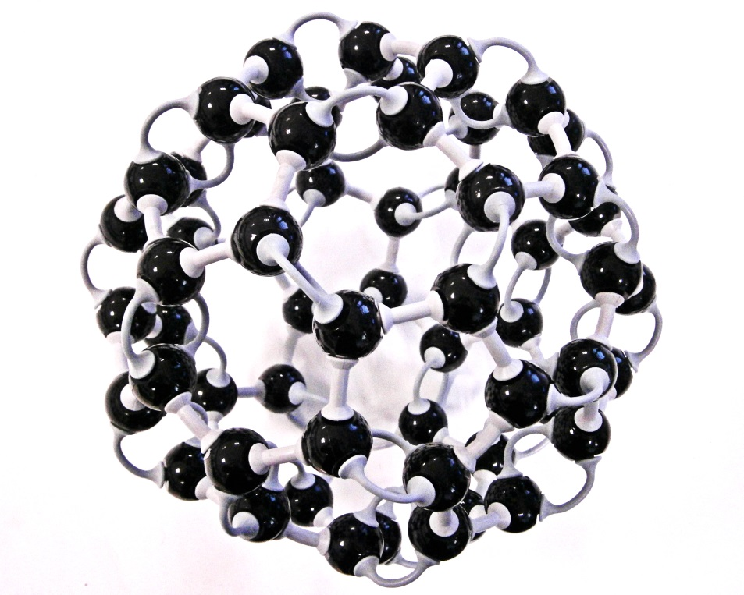
Etape 1 :

Slide 17
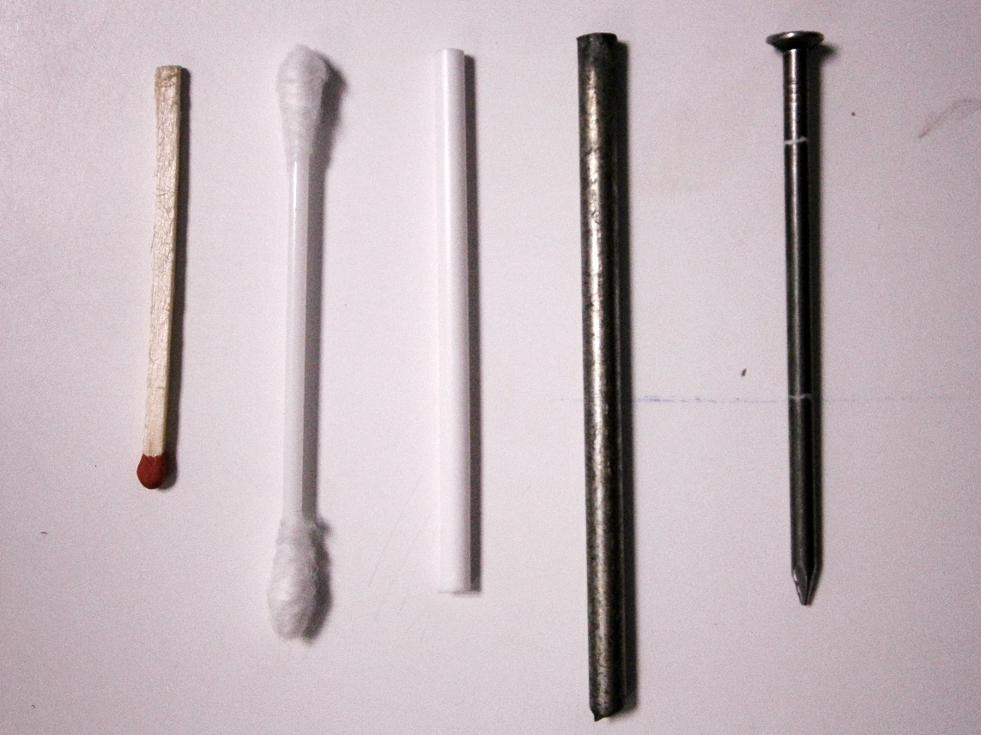
Etape 2 :

Slide 18
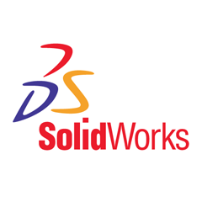
Etape 3 :
Logiciel de CAO
  Conception de pièce
  Montage
  Simulation 3D

Slide 19
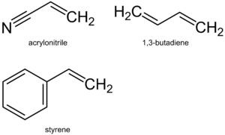
Etape 4 :
ABS
  Rigide
  Souple
  Peut être moulé

Slide 20
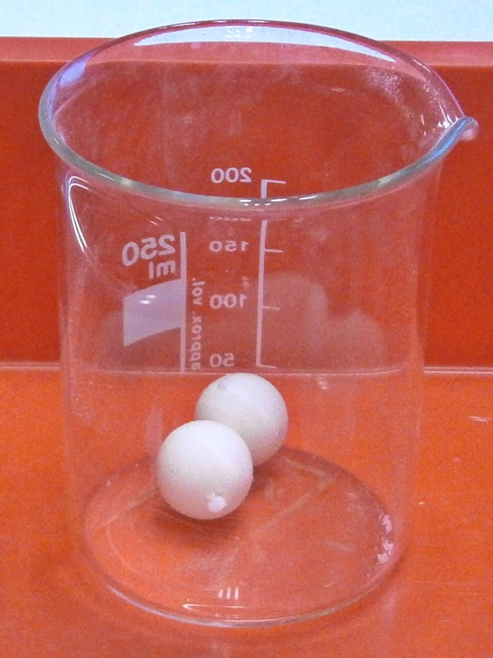
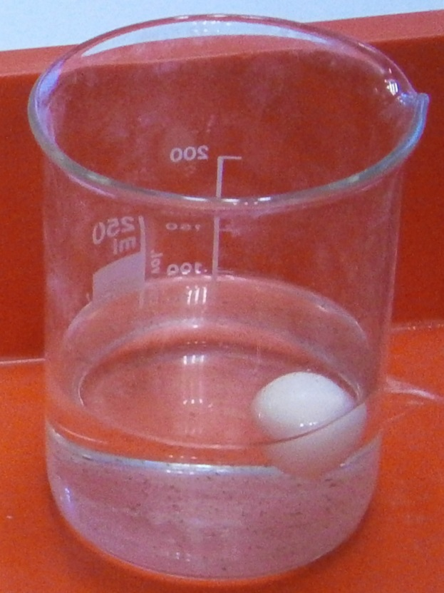
Etape 5 :

Slide 21
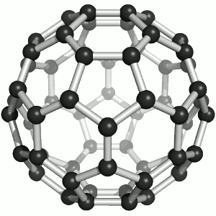
Etape 6 :

Slide 22
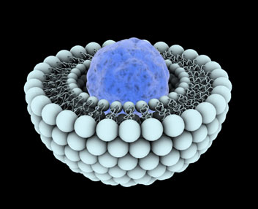
Le liposome
1ère génération

Slide 23
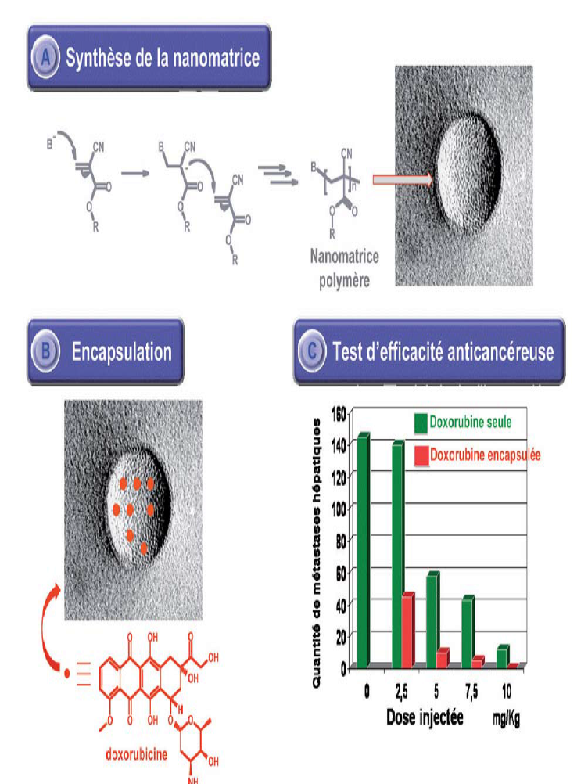
Expérimentation
C. On constate que l’efficacité du
traitement avec un tel nanovecteur
(en rouge) est améliorée par
rapport à un traitement à la
doxorubicine seule (en vert).

Slide 24
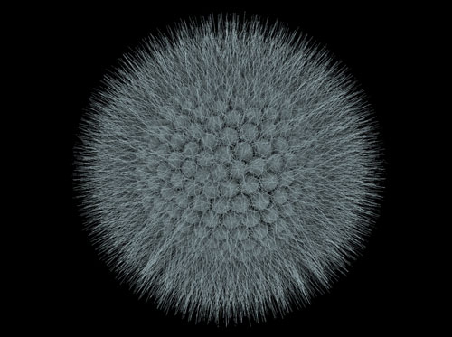
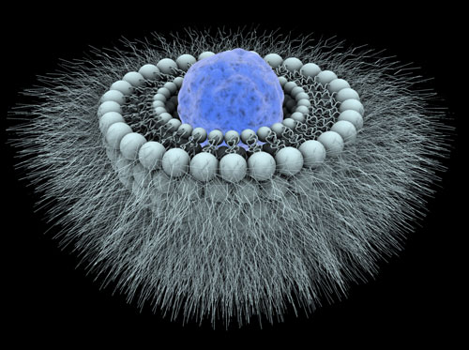
Le liposome
2ème génération

Slide 25
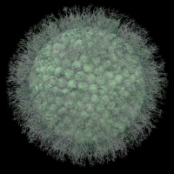
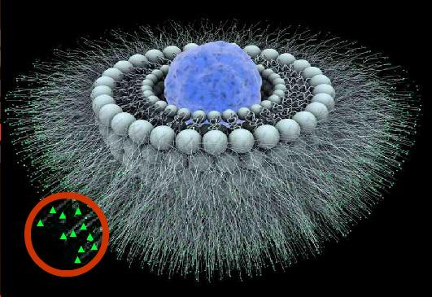
Le liposome
3ème génération

Slide 26
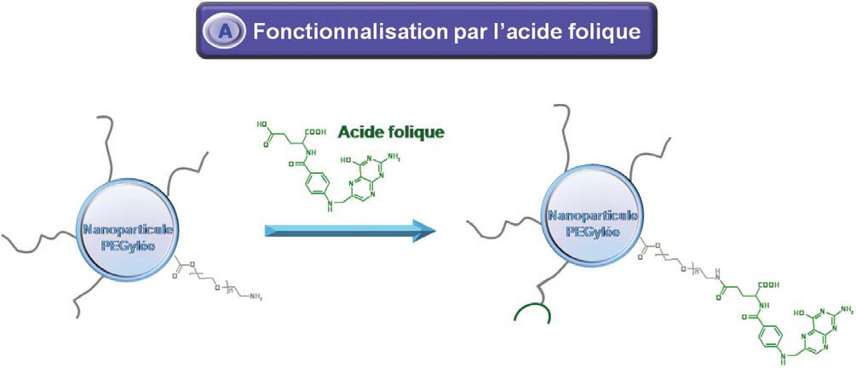
Fonctionnalisation

Slide 27
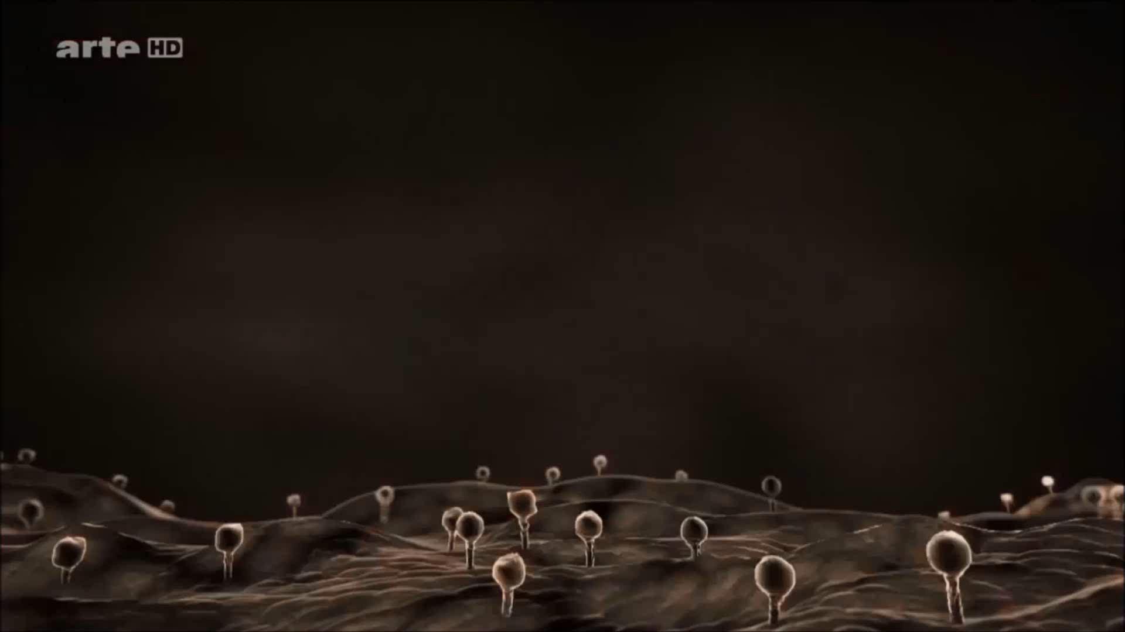
Internalisation

Slide 28
Expérimentation

Slide 29
La nanomédecine
et ses limites

Slide 30
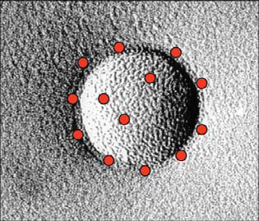
Contraintes
Infime partie du
principe actif non
encapsulée
libération dans l’organisme incontrôlée

Slide 31
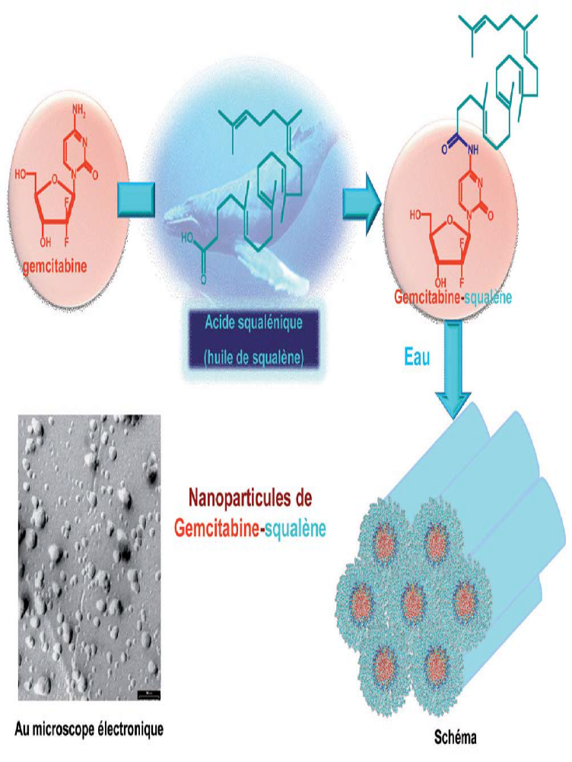
La squalénisation

Slide 32
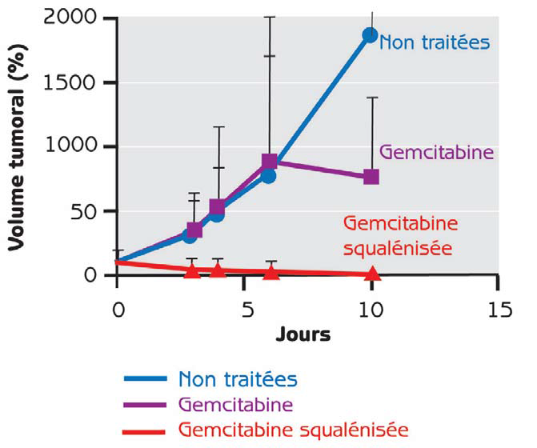
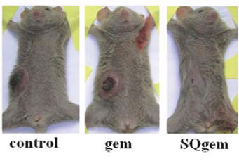
La squalénisation
Résultats des traitements par la gemcitabine libre ou squalénisée
sur le volume tumoral.

Slide 33
Toxicité des nanoparticules
« Le risque, c’est le produit de l’exposition et du danger. »
« Tout est mortel, rien n’est mortel.
C’est juste une question de quantité. »
Qu’en est-il du devenir des nanoparticules
qui se disséminent dans la nature ?

Slide 34
Conclusion

